Slide 1
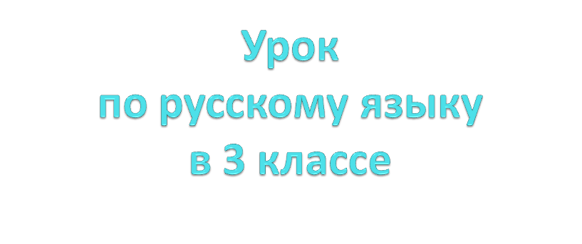
по теме:
«Имя существительное.
Как изменяются существительные
по числам».
Учитель: Макеева Ю.А.
г.Москва

Slide 2
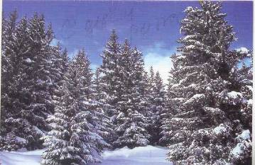
Здесь легкий снег повис на ели гибкой.

Slide 3
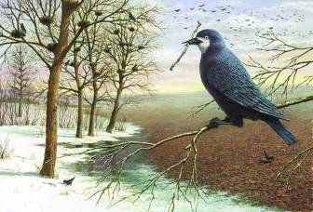
Прилетают грачи.

Slide 4
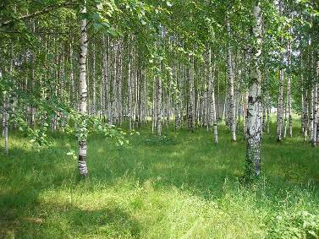
Вокруг лесной опушки водили хоровод маленькие березки.

Slide 5
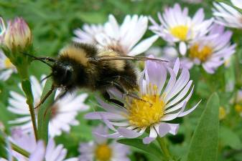
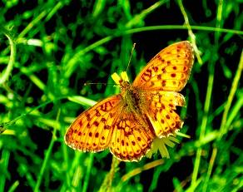
На зеленом лугу порхают разноцветные бабочки, весело гудят шмели.

Slide 6
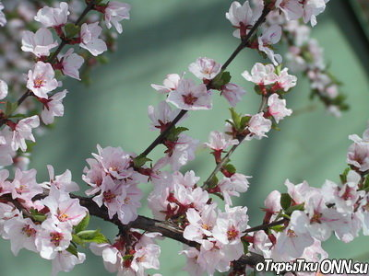

Slide 7
Имя существительное

Slide 8
Вышли (откуда? из чего?) со двора;
Сидит (где? на чем?) на дубу;
Играет (во что?) во трубу.

Slide 9
Существительные
Кто? Что?
Кого? Чего?
Кому? Чему?
Кого? Что?
Кем? Чем?
О ком? О чем?

Slide 10
бежал лимоны синица съела бы
праздники играют
учись яблоко

Slide 11
бежал
съела бы
учись
играют
синица
лимоны
праздники
яблоко

Slide 12
синицы
лимон
праздник
яблоки
Синица —
Лимоны —
Праздники —
Яблоко —

Slide 14
Только в форме
единственного числа:
Только в форме
множественного числа:
молоко
листва
доброта
смелость
горох
пшено
ножницы
щипцы
каникулы
брюки
шорты
жмурки

Slide 15
Спасибо за урок!

